Slide 1
高纯锗前端电子学研制进展
邓智，刘灿文，叶祥柯
清华大学
2025年12月13日

Slide 2
大纲
背景
前端电子学研制进展 @ 2025
总结与展望

Slide 3
背景
01

Slide 4
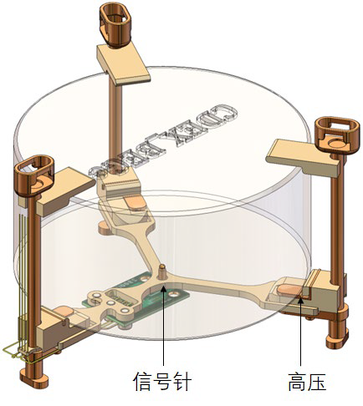
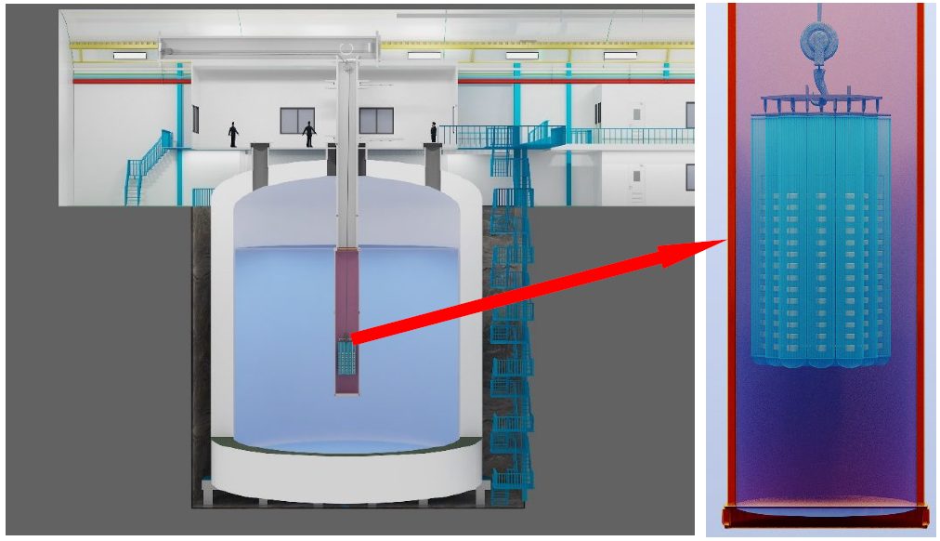
CDEX实验
点电极高纯锗探测器阵列
探测器和电子学置于液氮中冷却

Slide 5
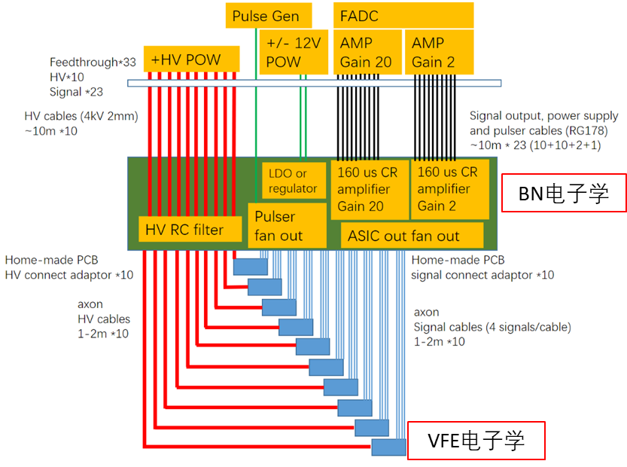
CDEX前端电子学
近前端（VFE）电路
  前放：CMOS ASIC
鸟巢（BN）电路
  双增益+信号驱动
  校准信号扇出
  HV滤波

Slide 6
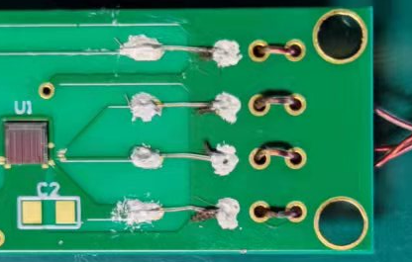
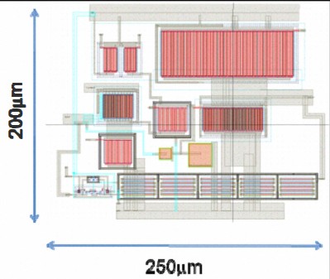
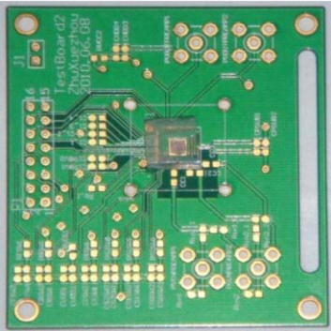
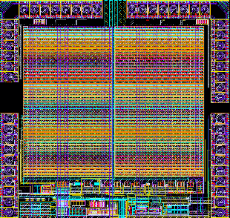
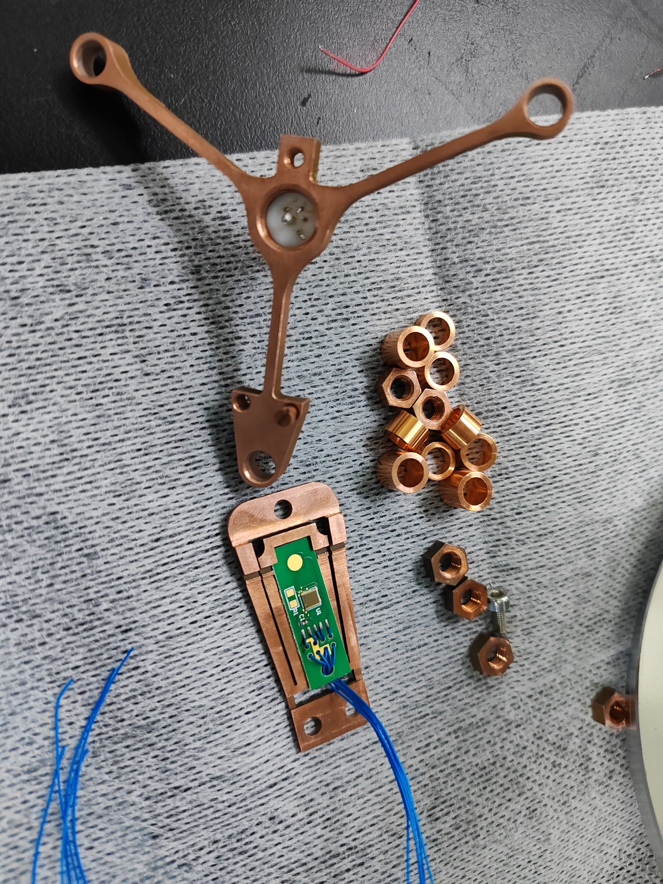
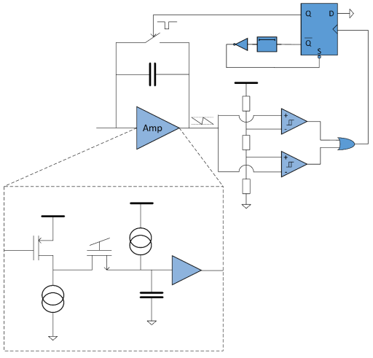
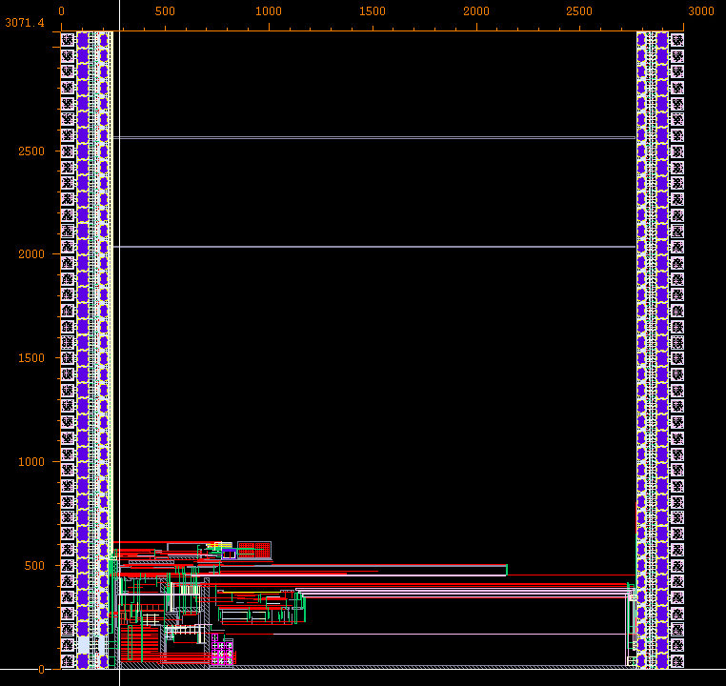
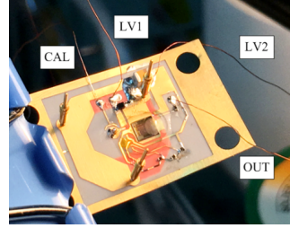
CMOS前放ASIC：L3GeROC
工艺 | GF 350nm
ENC | 6.5 e⁻ @ 77K 12μs
能量分辨率 | 3.9 keV @ 662 keV
工艺 | XFAB 350nm
ENC | 8.9 e⁻ @ 77K 12μs
能量分辨率 | 600 eV @ 122 keV
2011
2018
2021
2023
2024/2025
工艺 | GF 350nm
ENC | 9.7 e⁻ @ 77K 12μs
能量分辨率 | 640 eV @ 122 keV
工艺 | GF 180nm
ENC | 3 e⁻ @ 77K 12μs
能量分辨率 | 待测

Slide 7
前端电子学研制进展 @ 2025
02
前端电子学设计：ASIC芯片、VFE板、BN板
连探测器测试

Slide 8
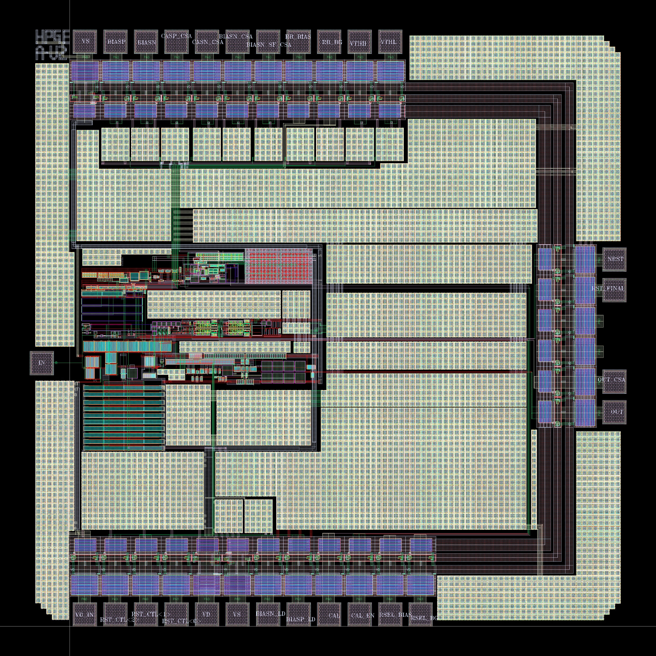
L3GeRO-2024
设计改进
  复位逻辑更新→上电复位进入正常工作状态
  芯片IO排布更新→简化板级设计
  芯片尺寸减小→1.5 mm × 1.5 mm
芯片版图
芯片整体结构
RESET模块
芯片版图
Notes:
2023板：3mmx3mm

Slide 9
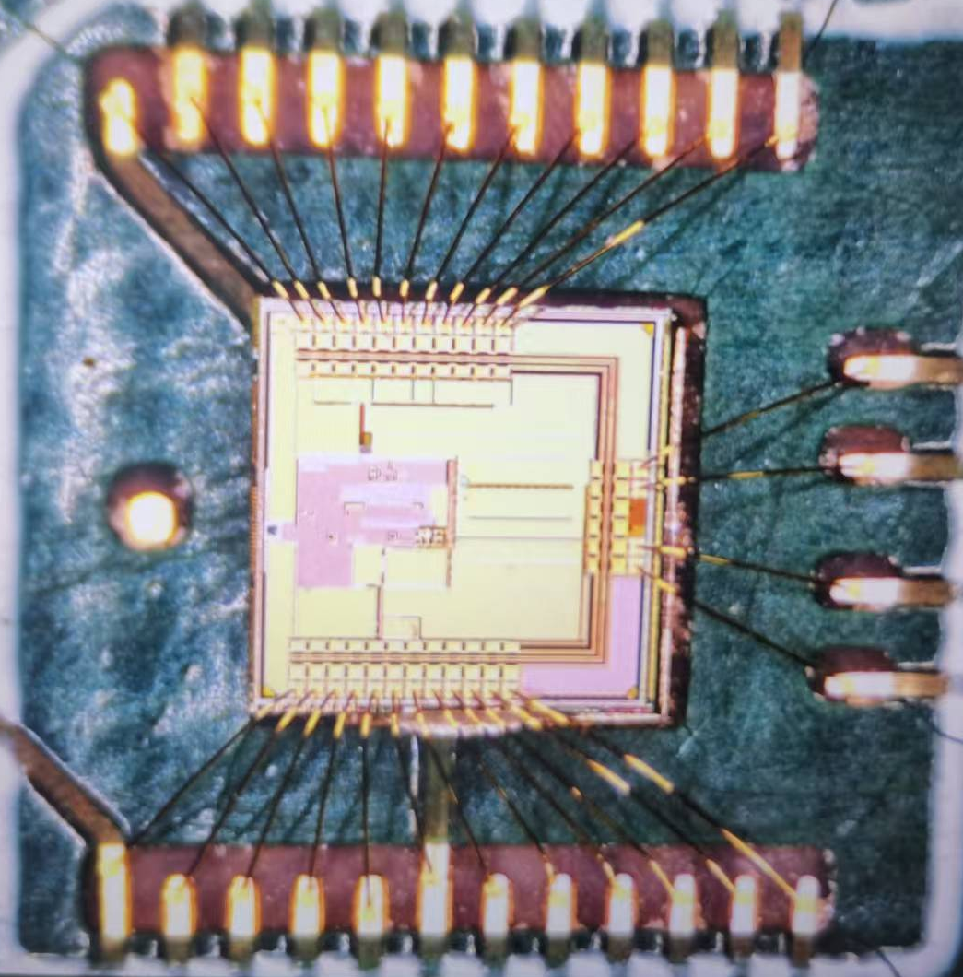
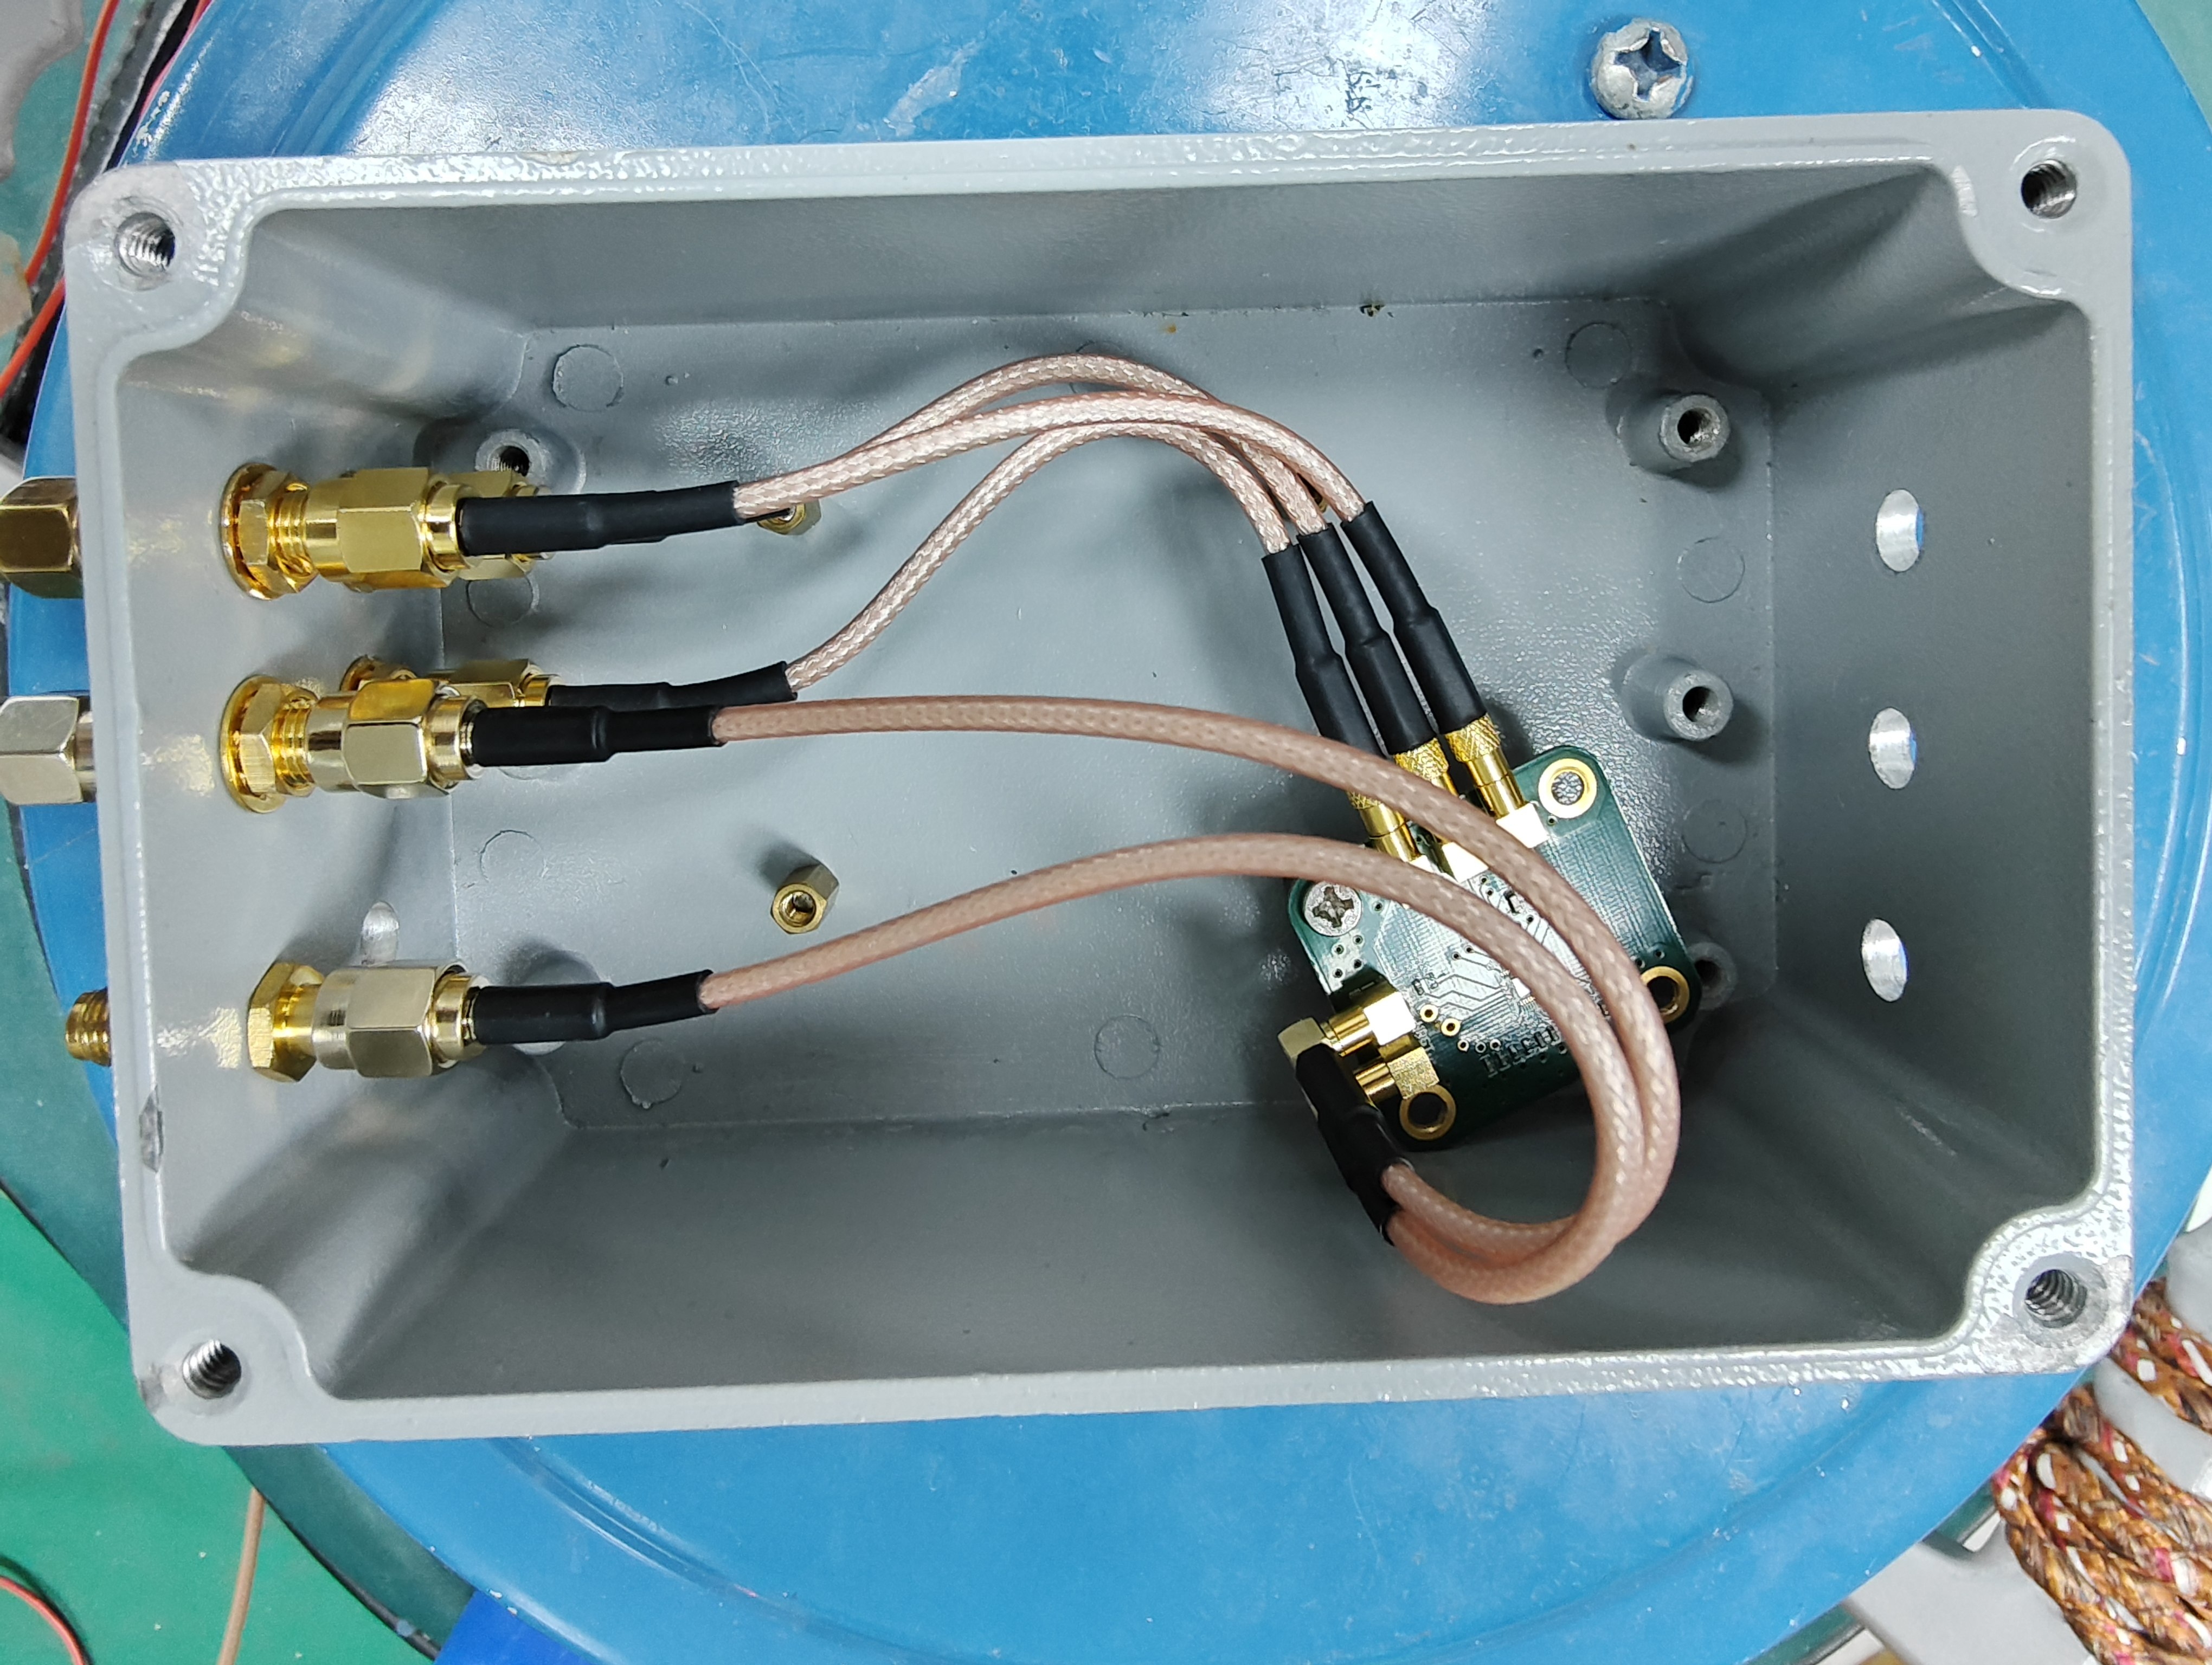
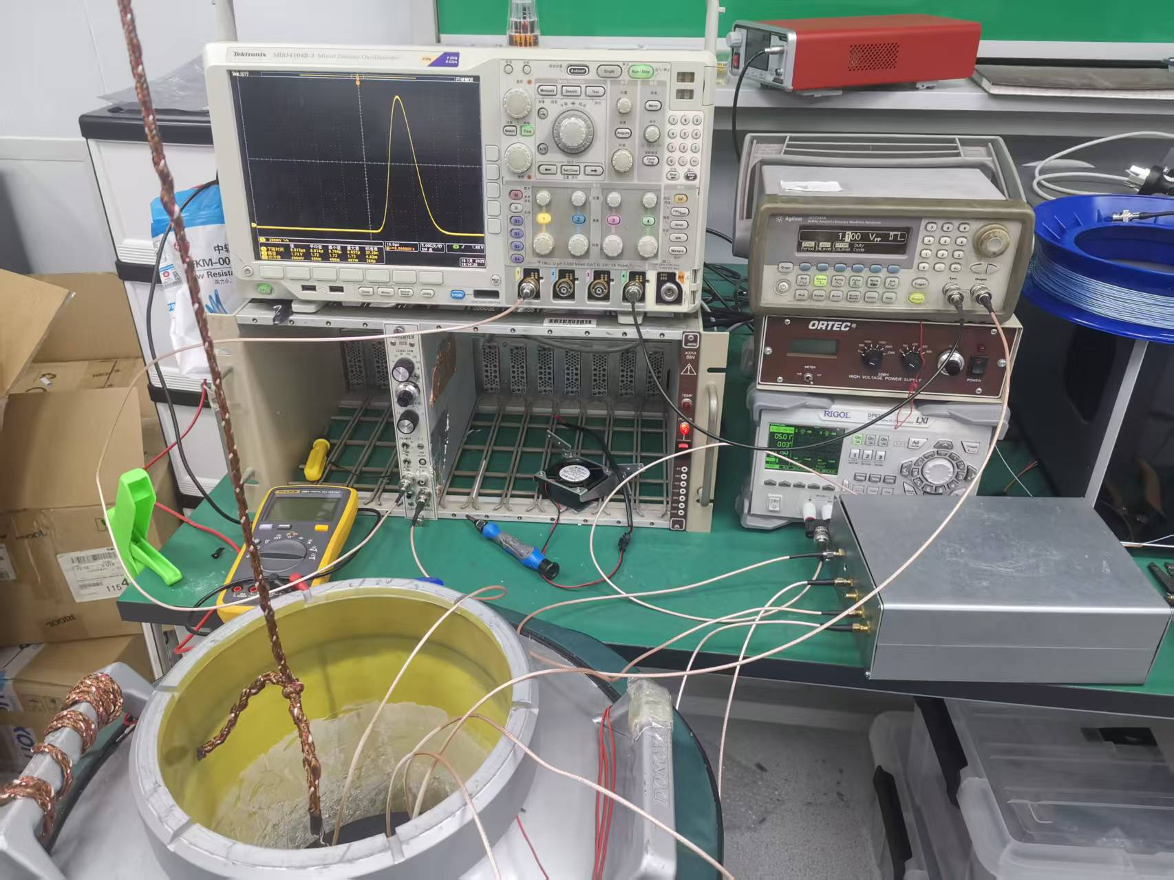
L3GeRO-2024
电子学测试系统
芯片实物
测试板
测试系统

Slide 10
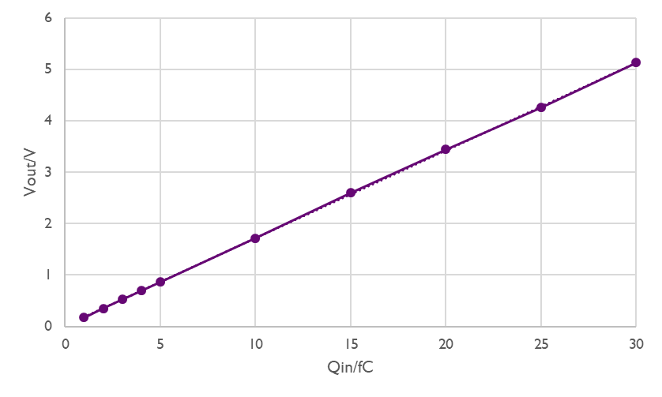
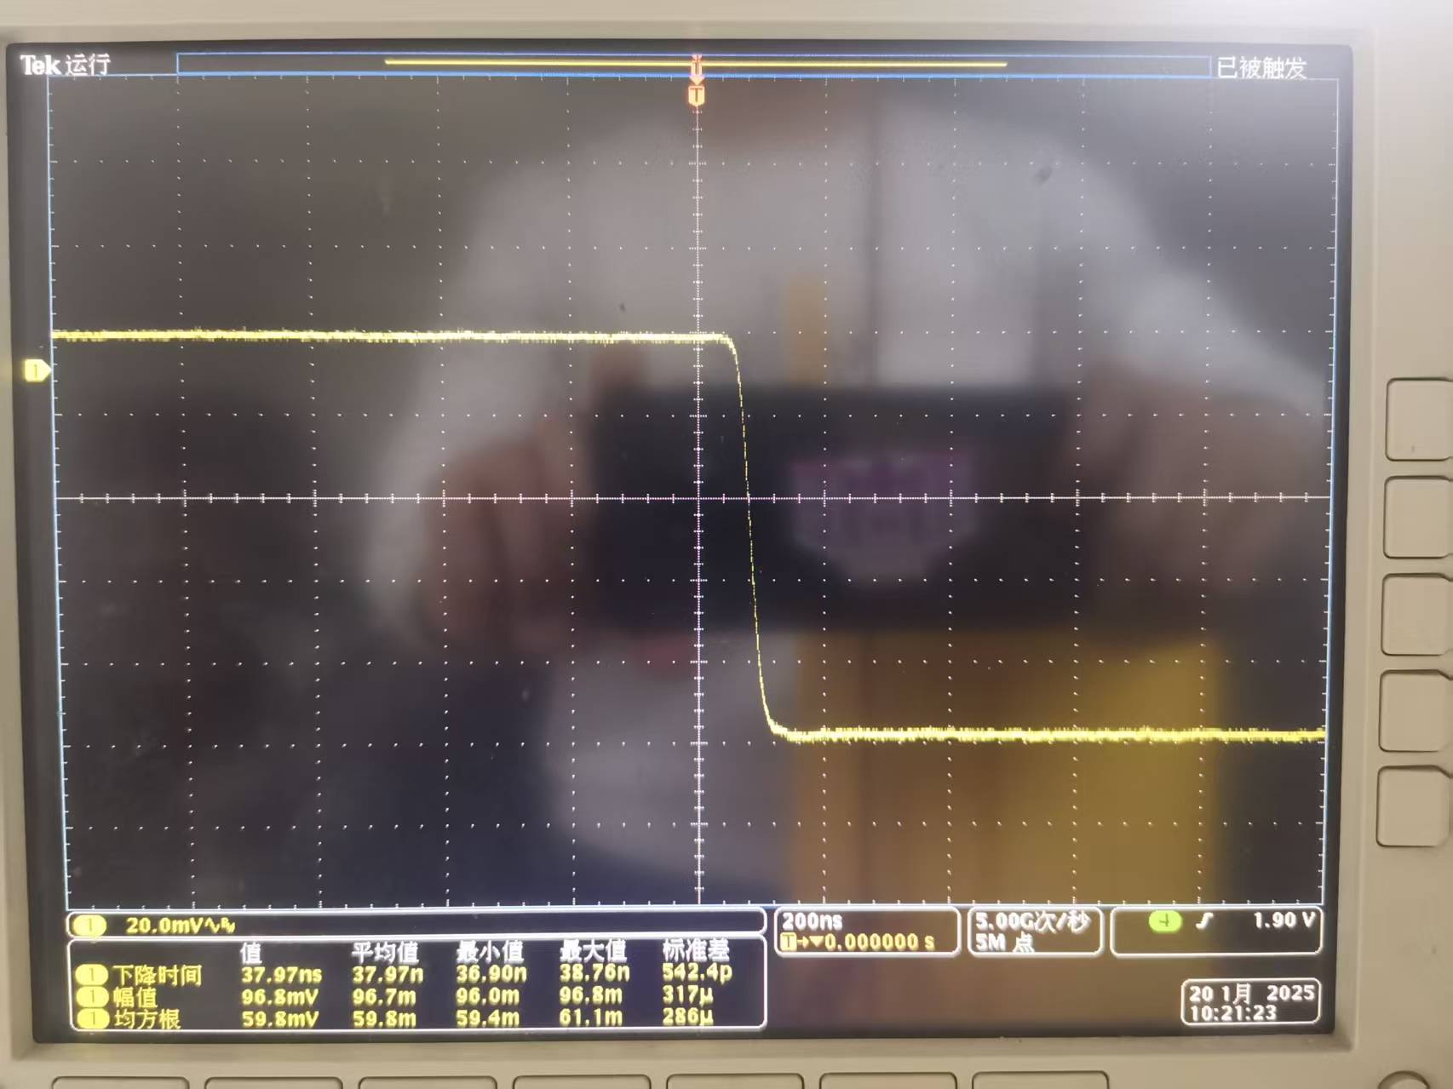
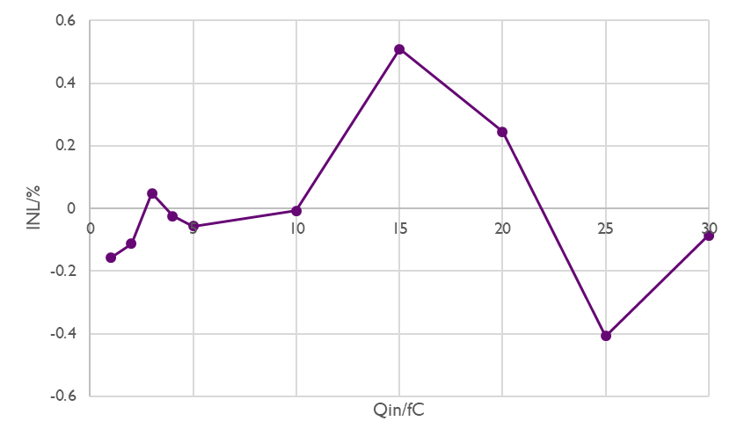
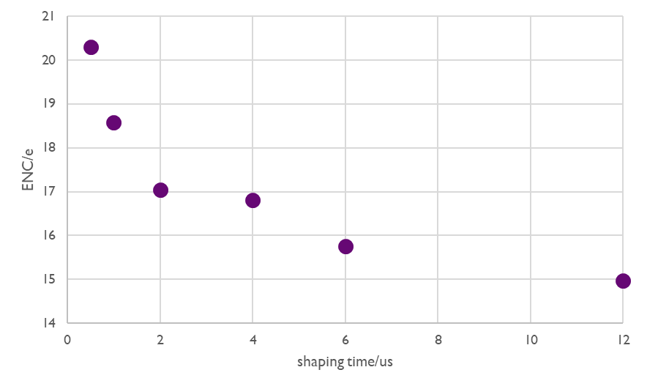
L3GeRO-2024
测试结果
瞬态波形
动态范围和线性
零电容噪声

Slide 11
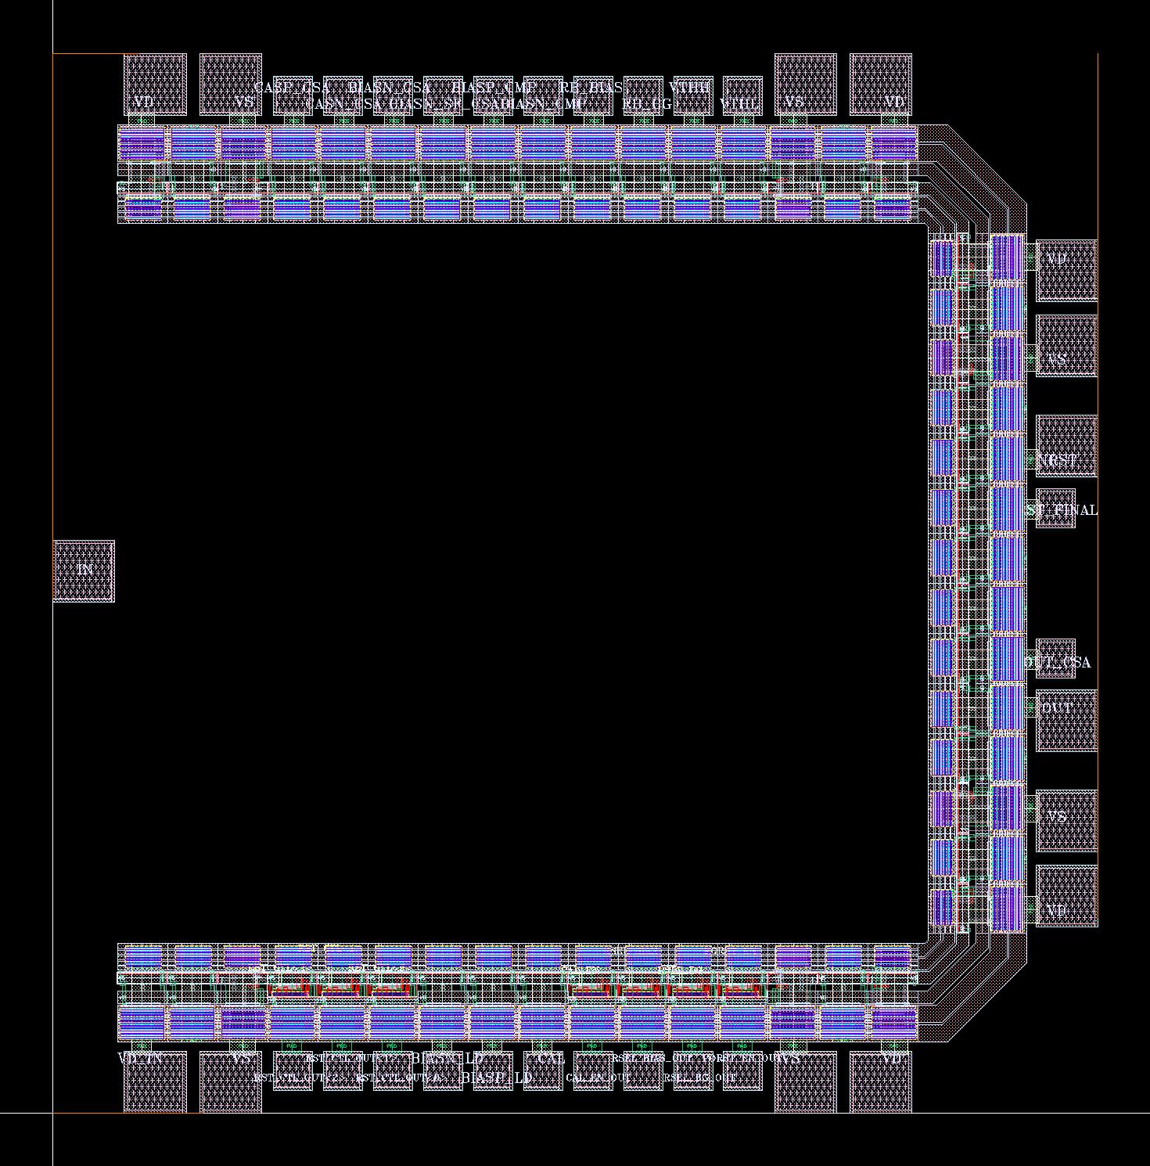
L3GeRO-2025
分为低噪声L和宽动态W两个子版本
低噪声版本（L3GeRO-2025L）
  解决2024年版在大信号复位异常问题
  布局调整，主要IO尺寸增大
L3GeROC-2024芯片版图
L3GeROC-2025芯片版图

Slide 12
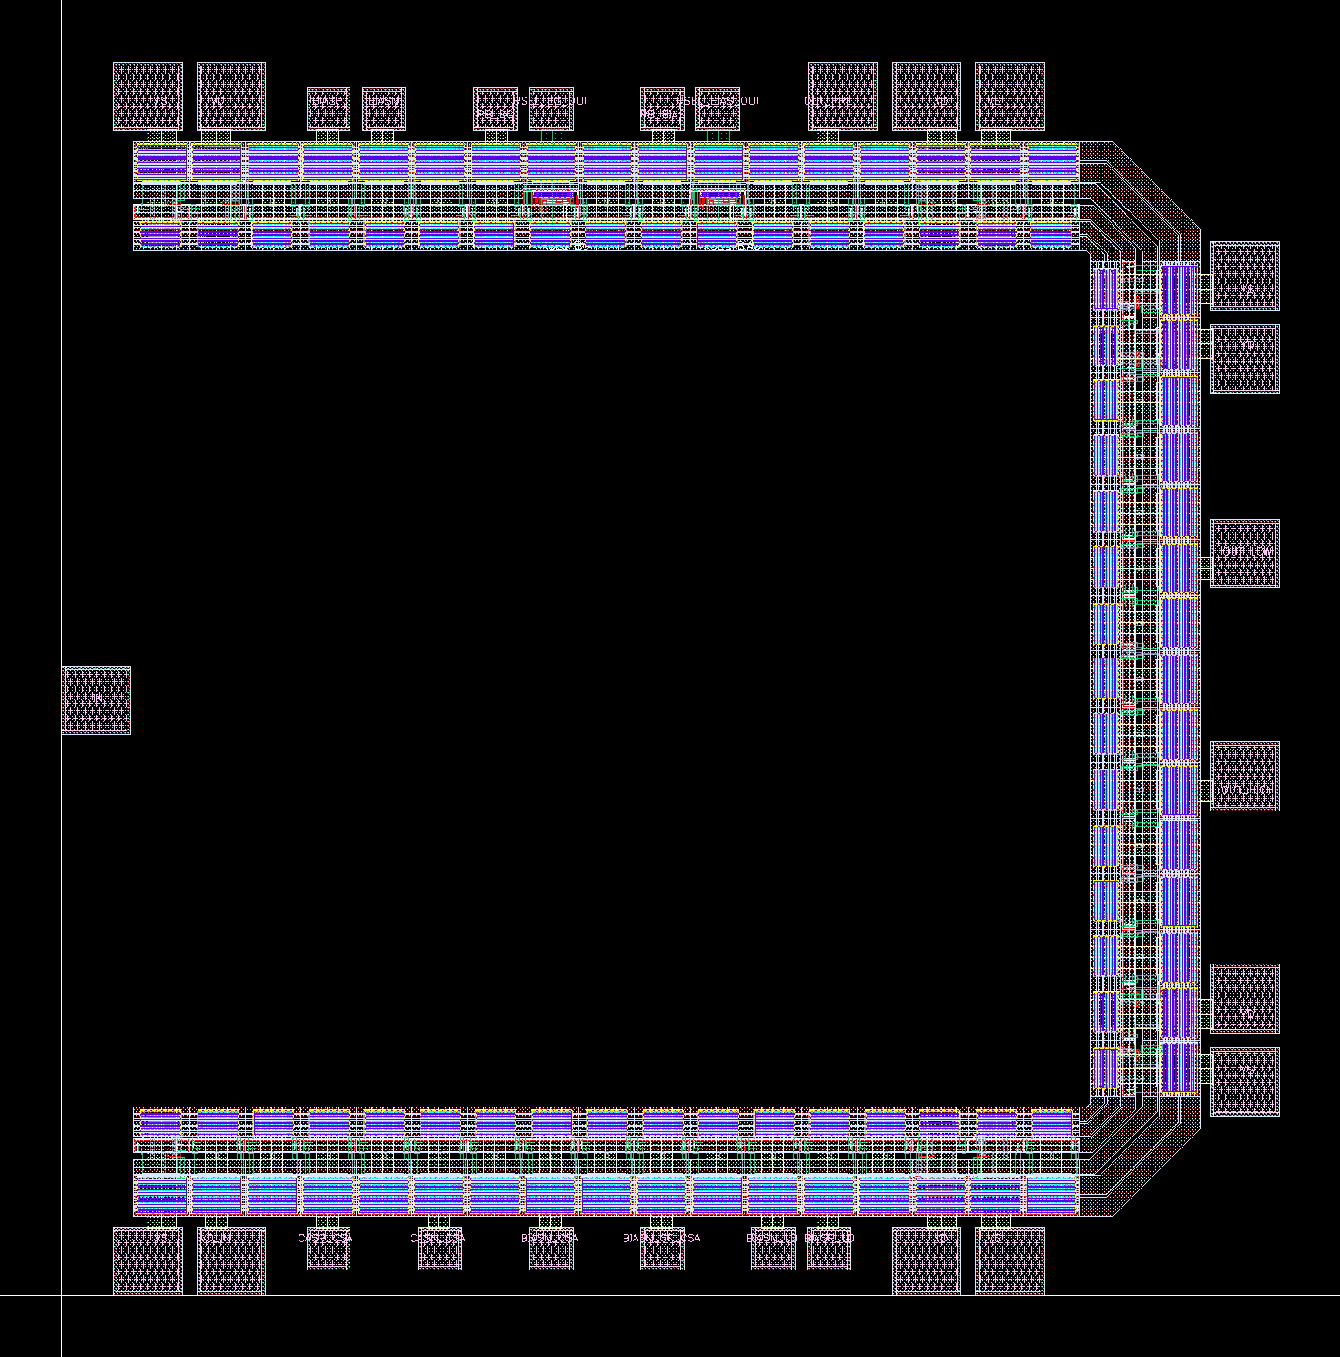
L3GeRO-2025
宽动态版本（L3GeRO-2025W）
  双增益，两级电荷放大+驱动级，阻容复位
  最大输入电荷量超过250fC
  仿真ENC：<10 e @ 2pF, 77K
L3GeROC-2025W芯片版图
L3GeROC-2025W芯片框图

Slide 13
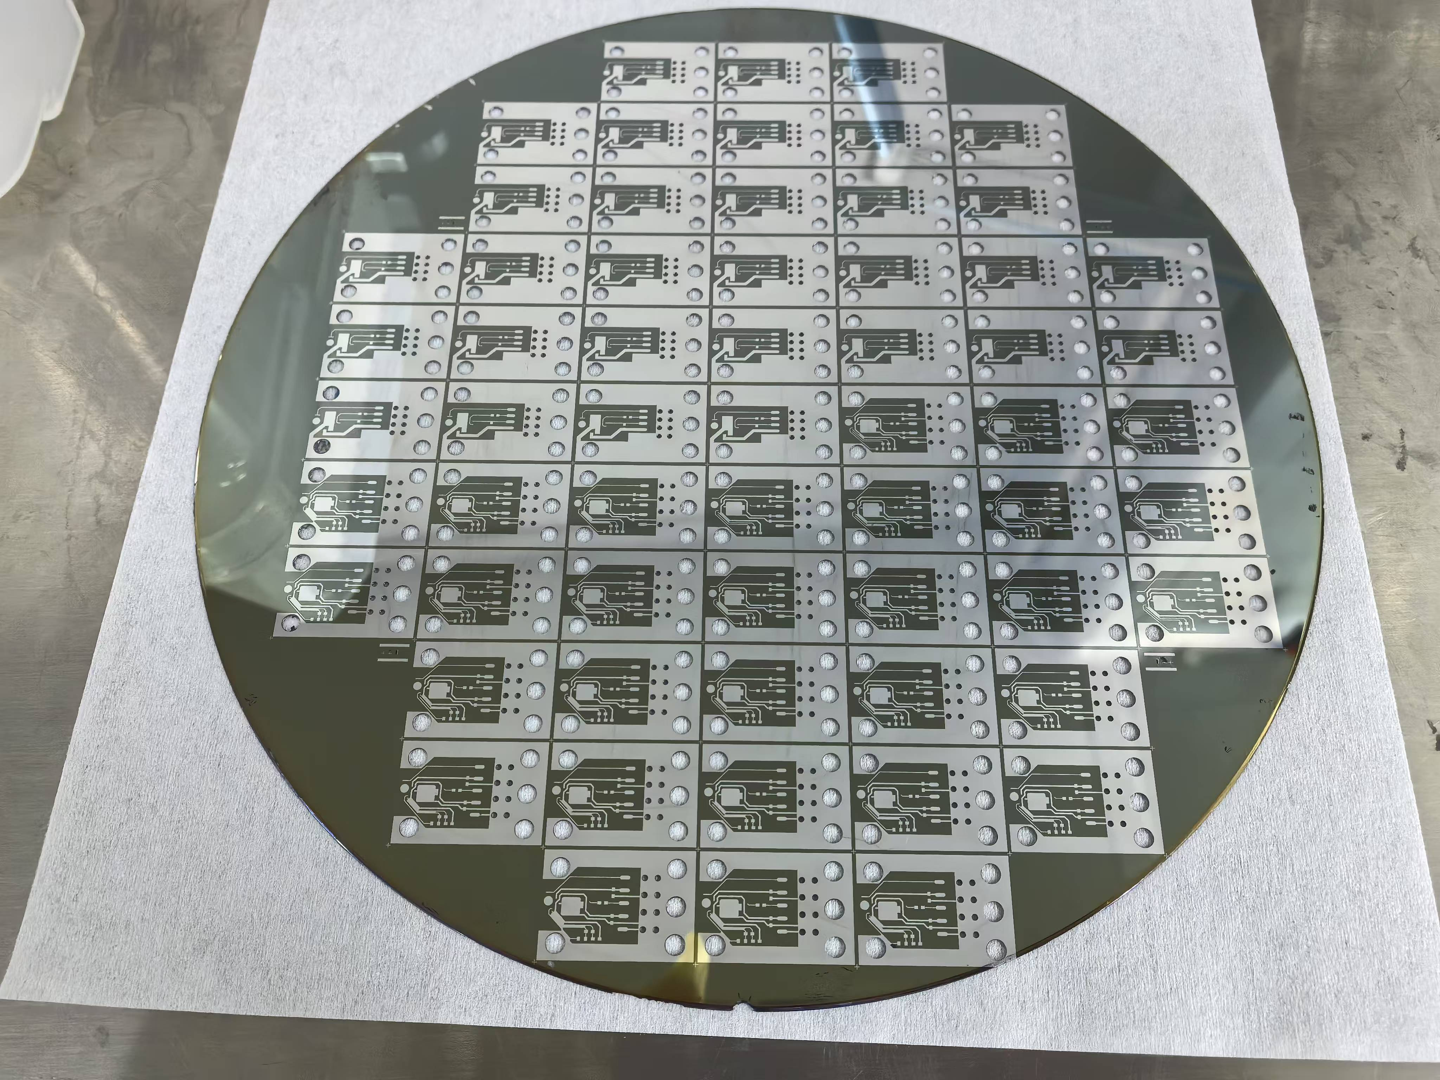
VFE电路板
硅基板
  厚度：300um
  单板尺寸：23.8mm × 16.6mm
  单晶圆数量：61
两个不同版本：
  L3GeRO-2011版前放
  L3GeRO-2024/2025L版前放

Slide 14
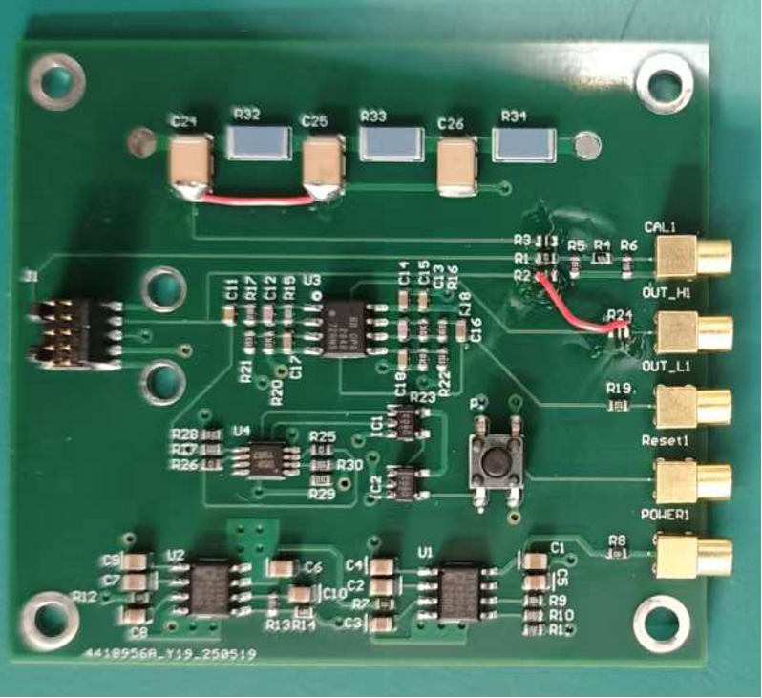
BirdNest电路板
电路设计
  高压滤波
  为ASIC前放提供电源、复位、校准信号
  对ASIC前放输出信号160us CR滤波，增益2/20
单路版本

Slide 15
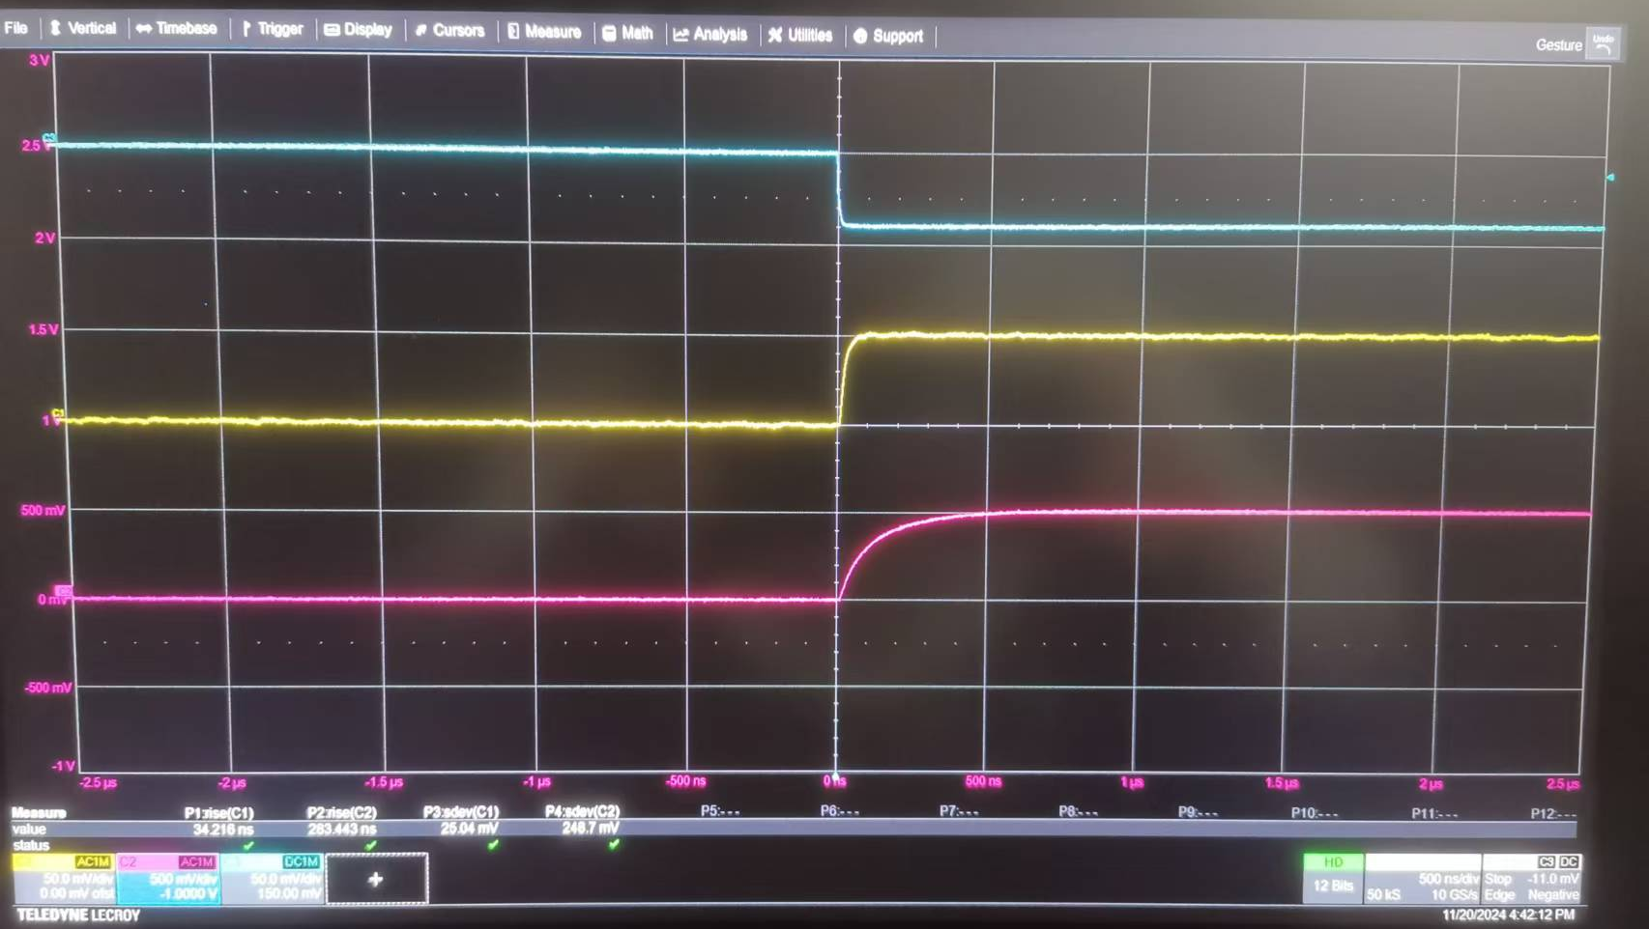
BirdNest电路板
测试结果 @ 77K
  瞬态
  低增益t_{r}=34.2ns，高增益t_{r}=141.7ns
  噪声
  低增益 ENC=4.6e @ τ=12us
  高增益 ENC=1.8e @ τ=12us

Slide 16
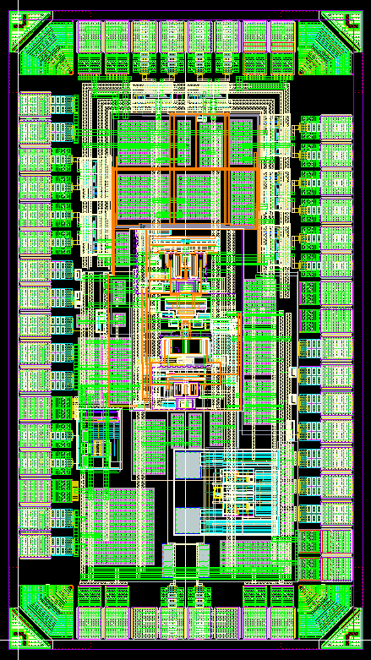
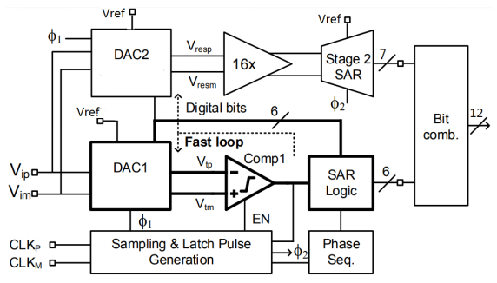
低温波形采样ADC
200 M 12bit ADC
采样频率：200MSps
转换位数：12bit
设计工艺：TSMC65nmLP
输入摆幅：±600mV
功耗：≤15mW
ENOB：≥10bit @fin=100MHz
SFDR：≥78dBc @fin=100MHz
集成电路学院李福乐课题组

Slide 17
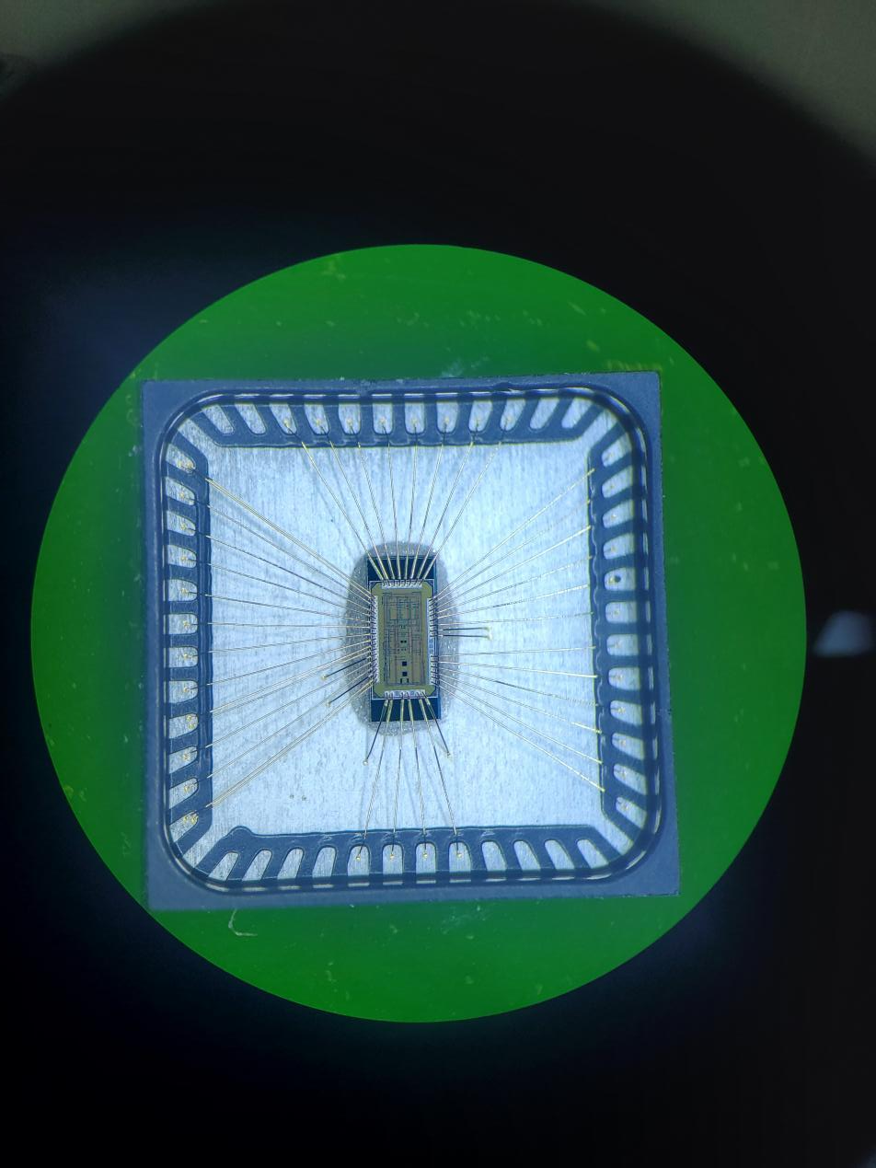
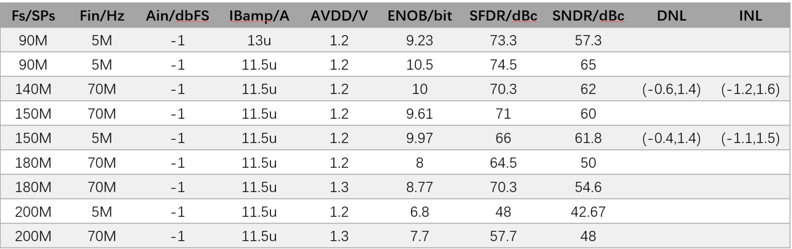
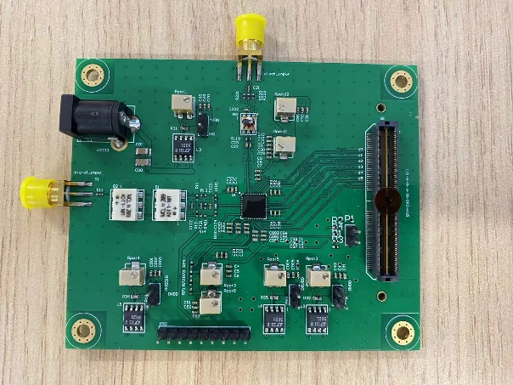
低温波形采样ADC
测试结果

Slide 18
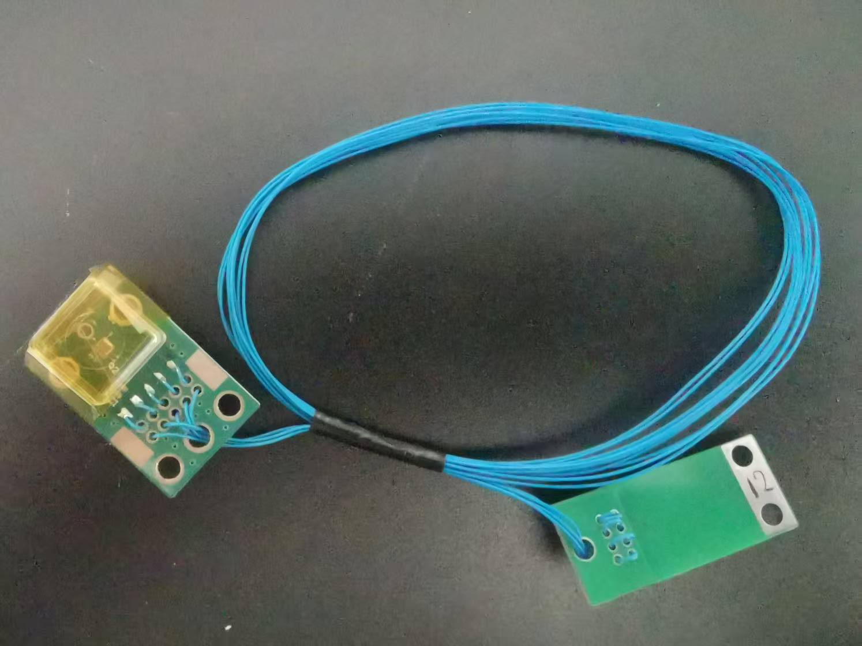
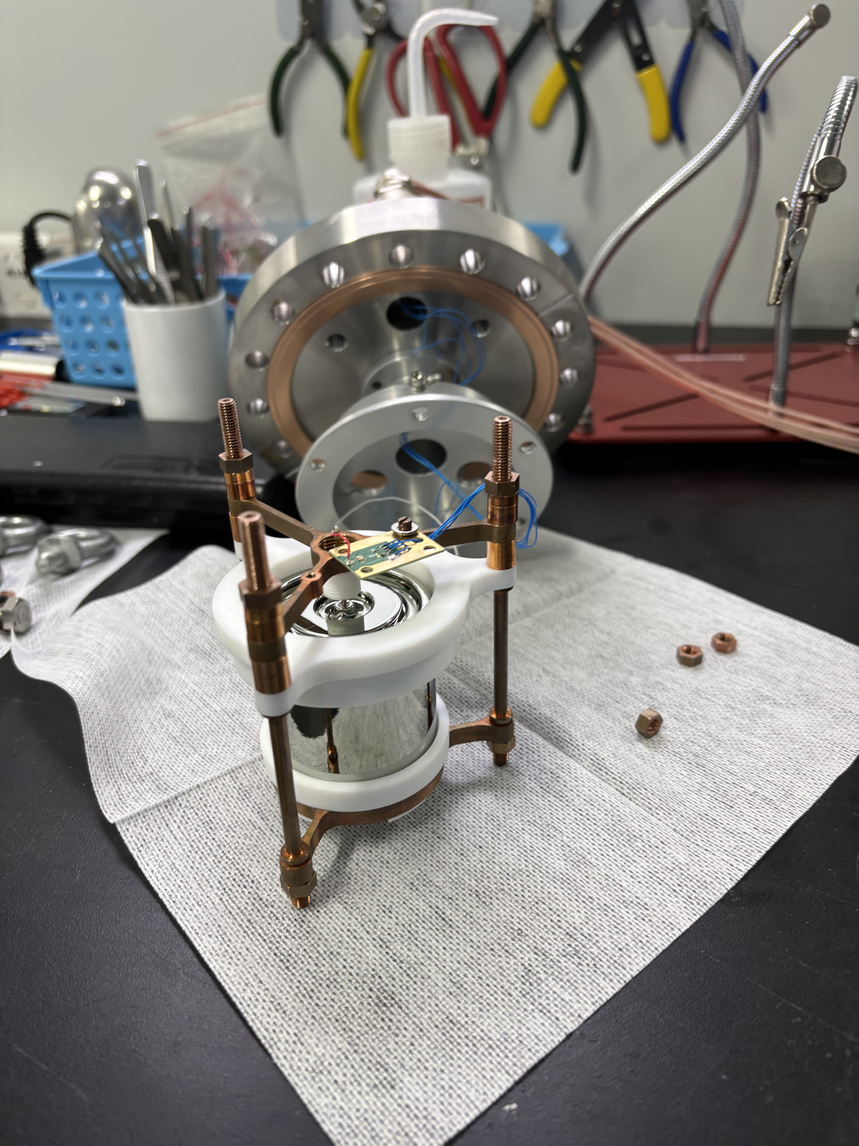
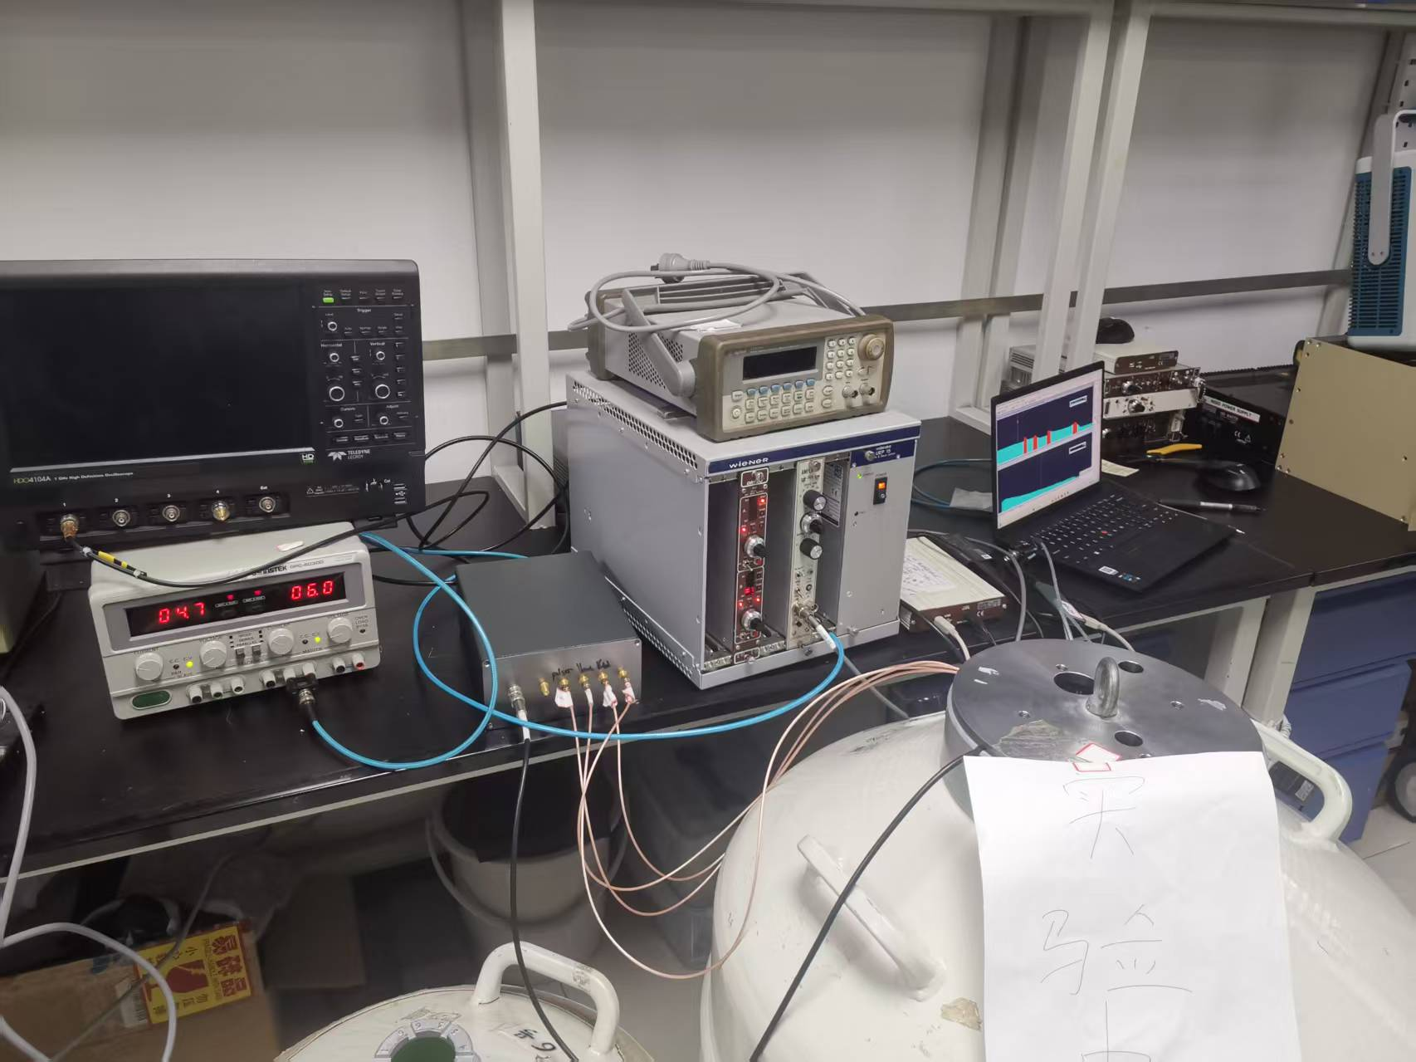
L3GeRO-2024 in CDEX
高纯锗探测器和VFE置于真空罐中
真空罐通过液氮冷却至77K
FWHM=1.5 keV @ 662 keV(Cs-137)

Slide 19
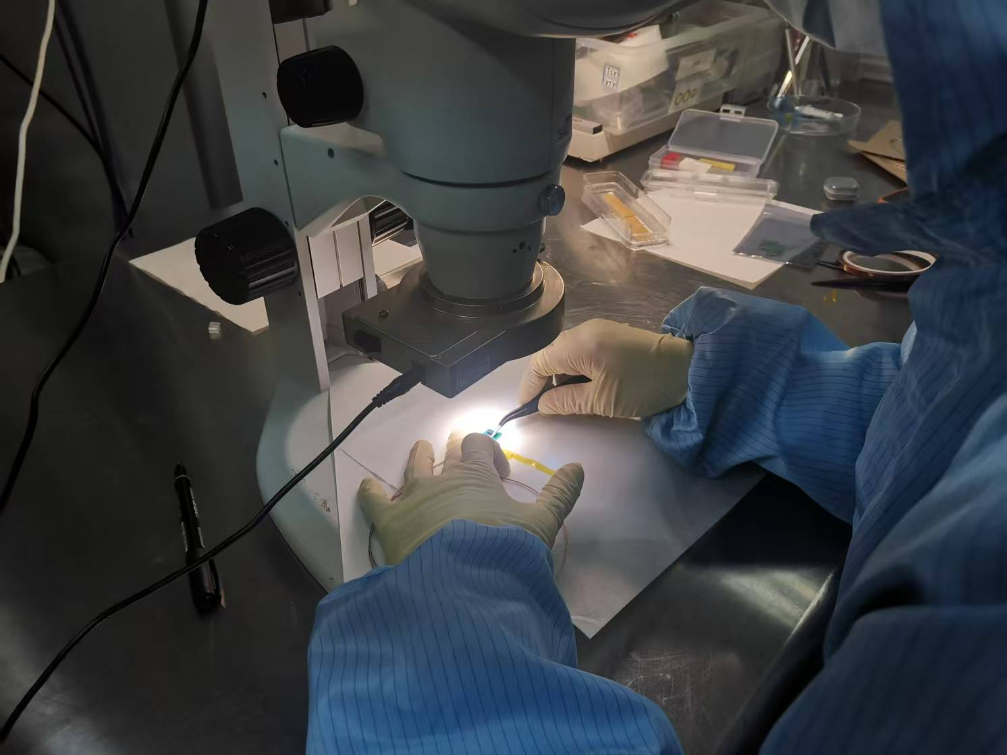
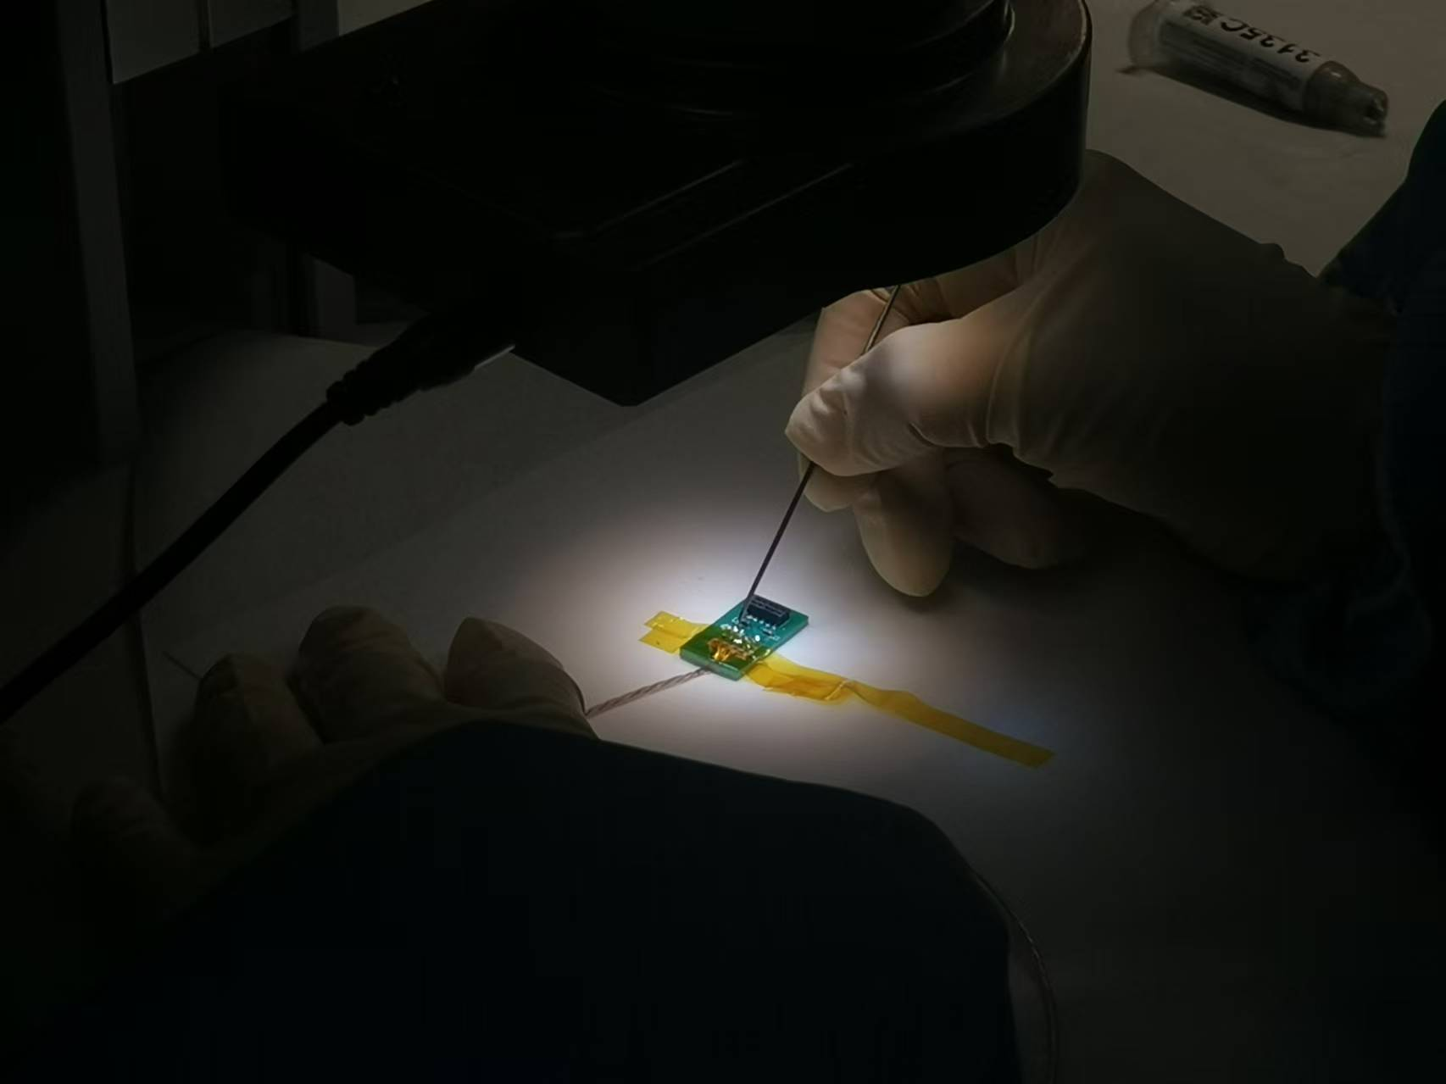
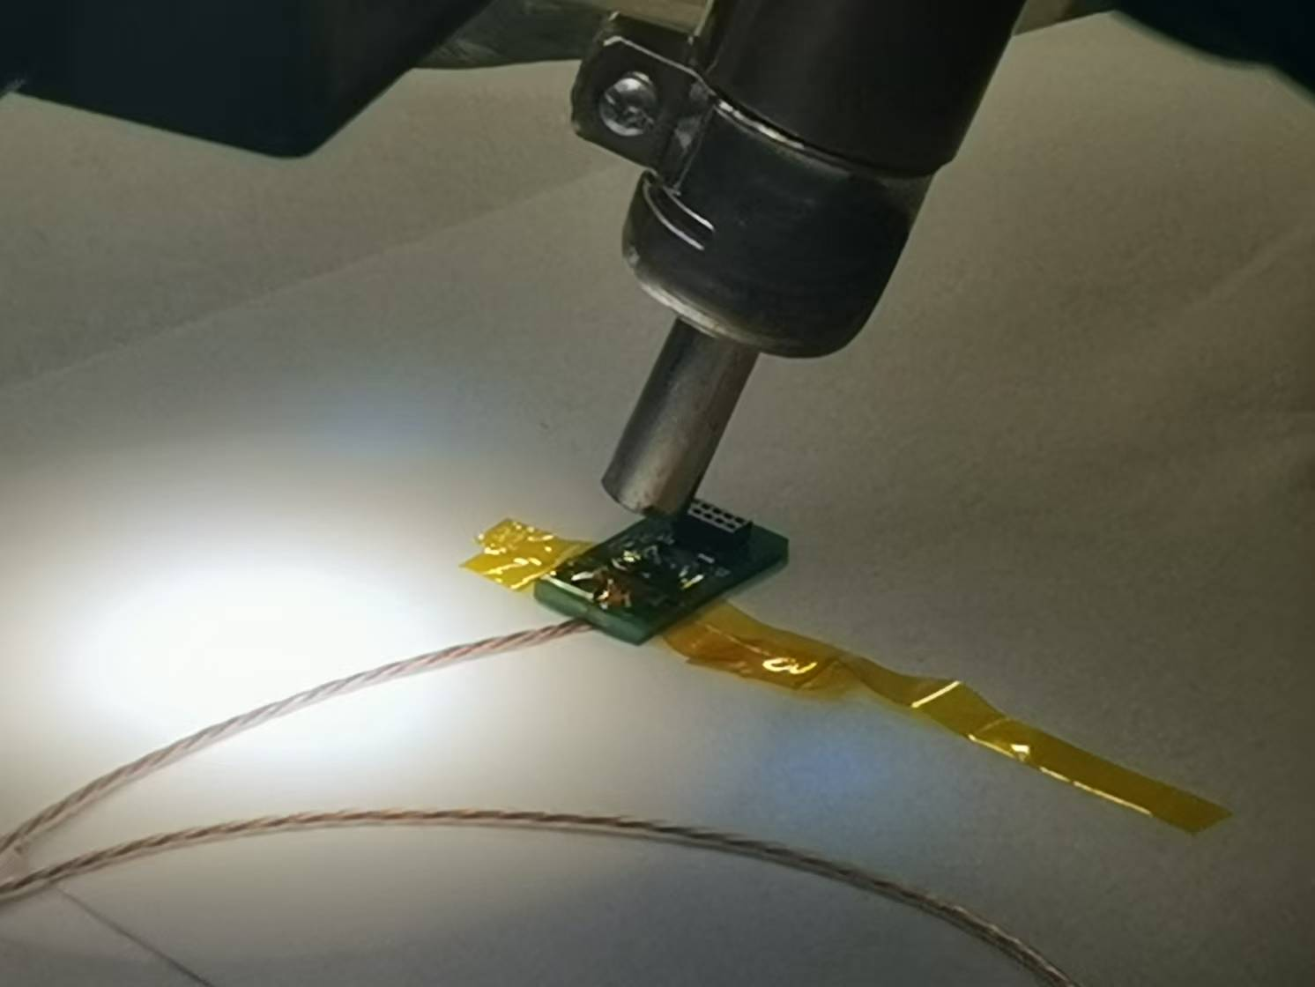
VFE装配
VFE电缆装配
  芯片打线和元器件粘接
  前放板穿线、线缆粘接、加热固化
  转接板穿线、线缆粘接、加热固化
穿线
线缆粘接
加热固化

Slide 20
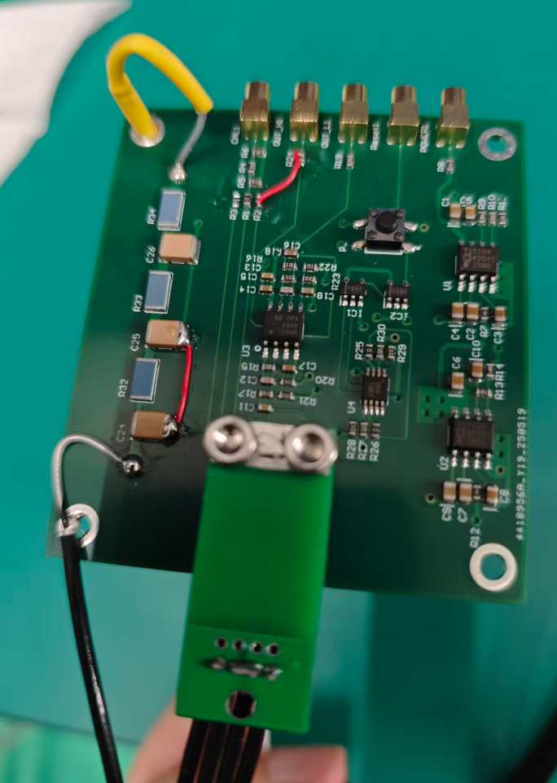
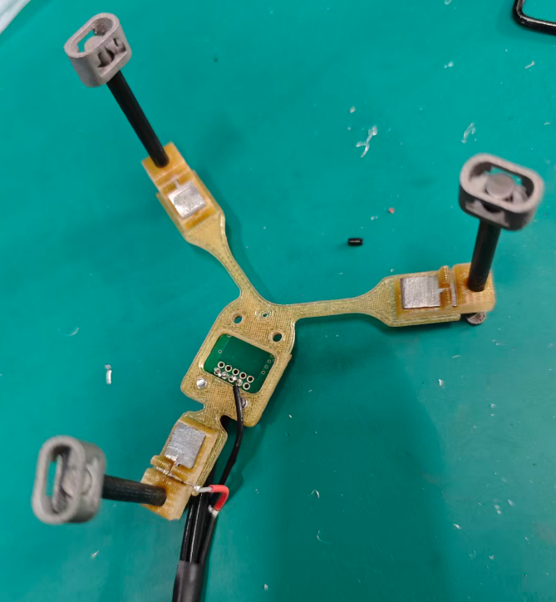
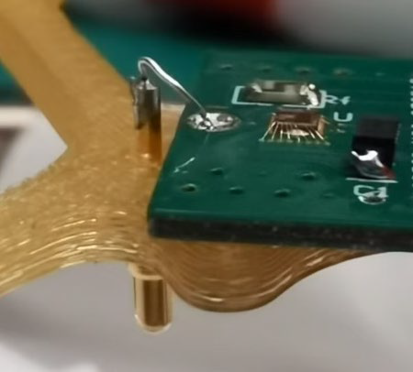
VFE装配
与探测器装配
  高压及转接板装配到BN板
  高压及VFE装配到支架
  电极针连接到VFE
  探测器装配到支架
高压及转接板装配
高压及VFE装配
电极针装配
探测器装配

Slide 21
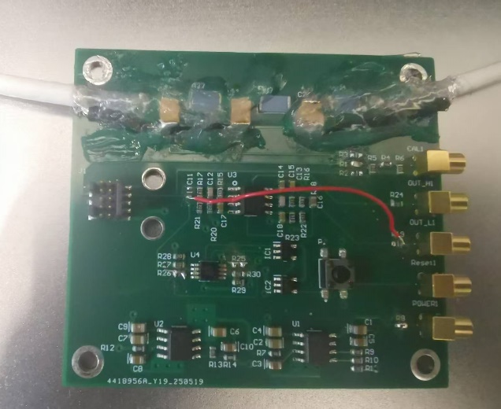
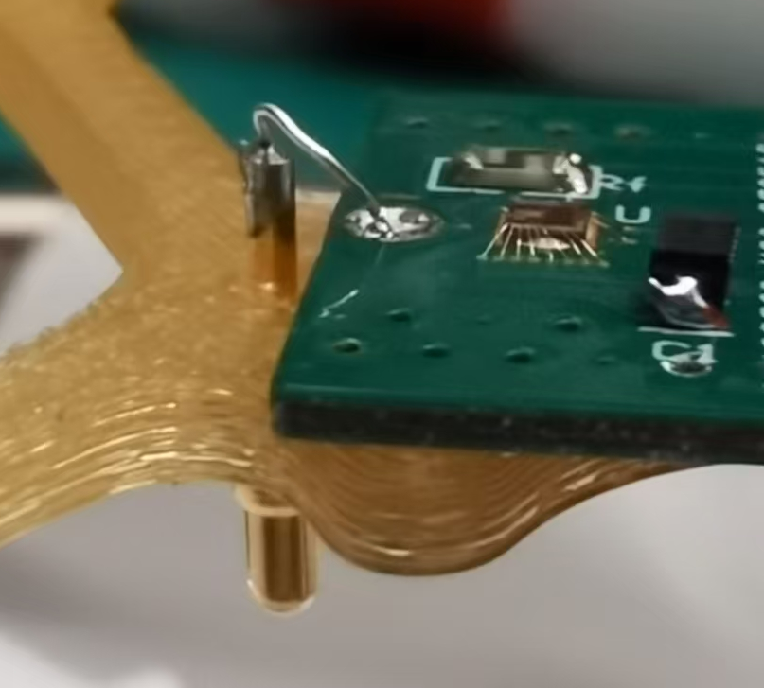
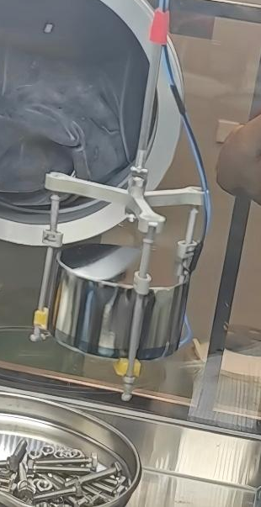
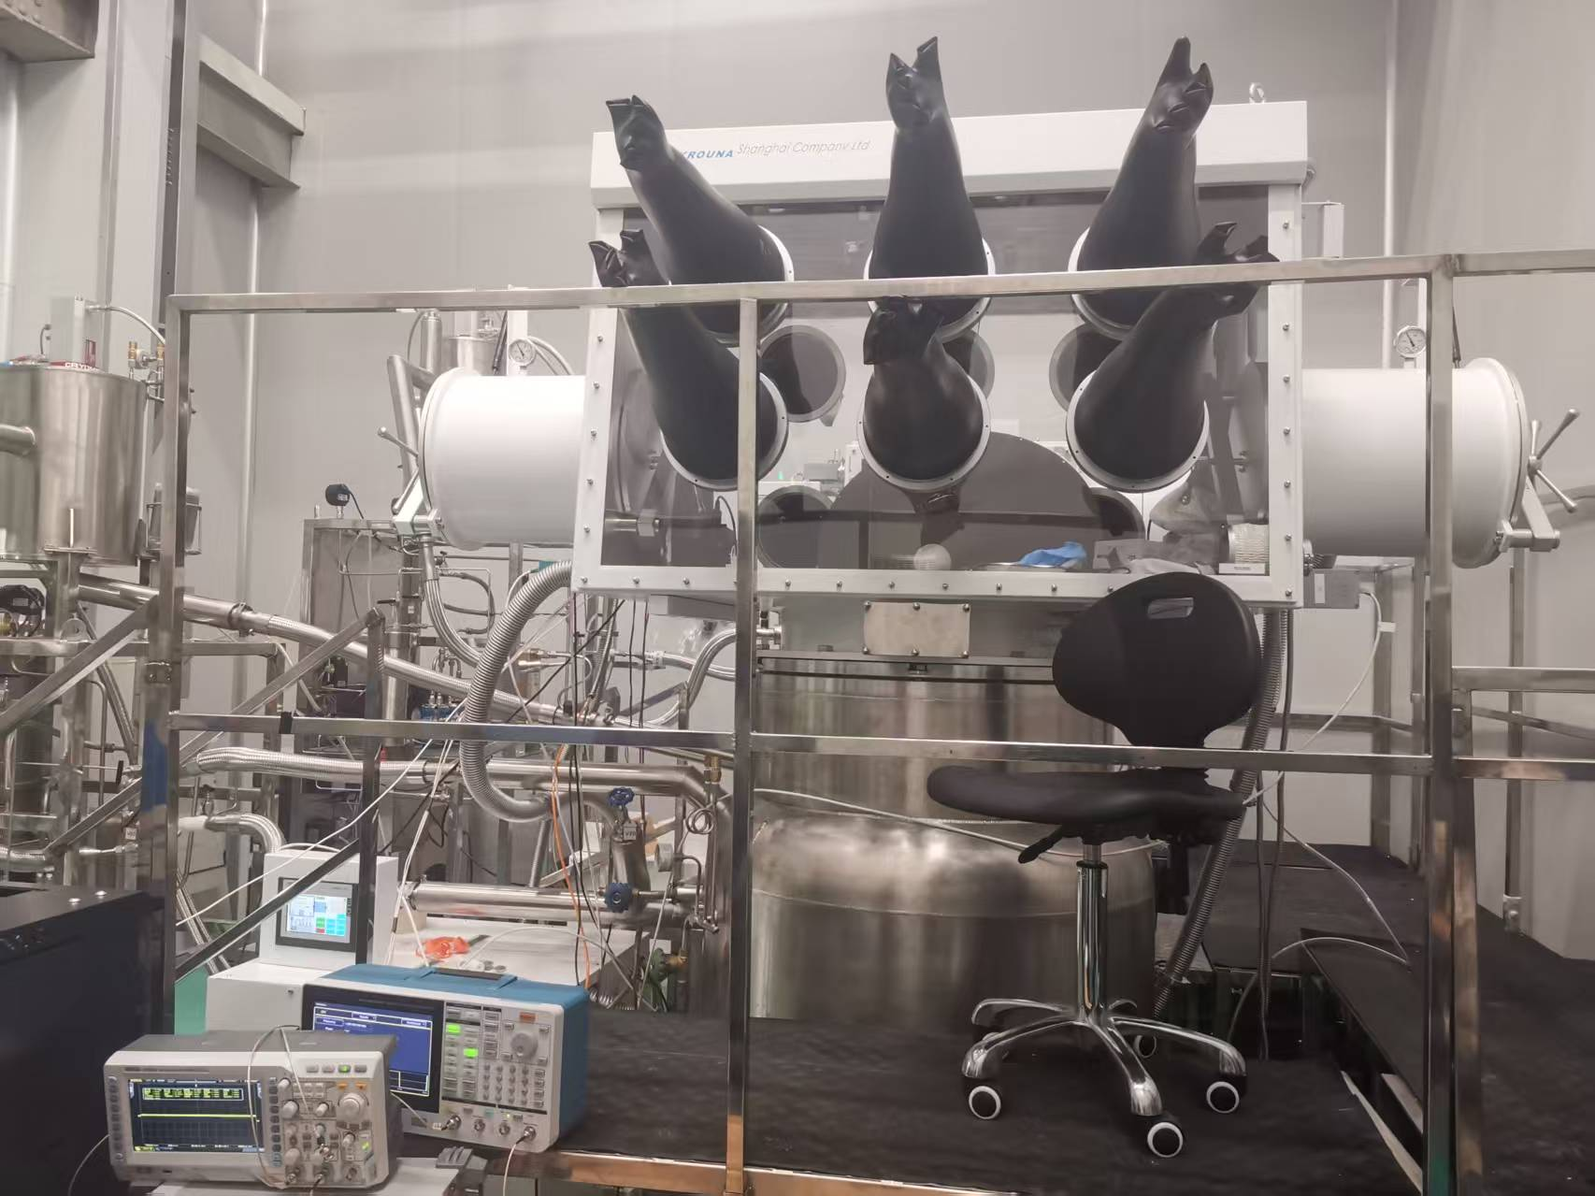
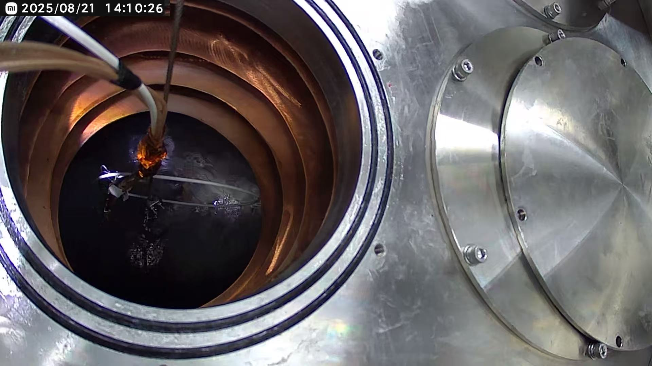
L3GeRO-2024 in CDEX
高纯锗探测器、VFE和BN板置于手套箱中
裸泡进液氮冷却至77K
光照使得漏电流过大，正在优化

Slide 22
总结与展望
03

Slide 23
总结
基本完成可用于CDEX-50的前端电子学的研制
  VFE：ASIC前放、硅基板、低本底电缆、转接板
  BN：双增益、驱动 、 波形采样（预研）
初步在CJPL-II开展探测器的联合调试（和探测器组）
  测试环境
  装配流程

Slide 24
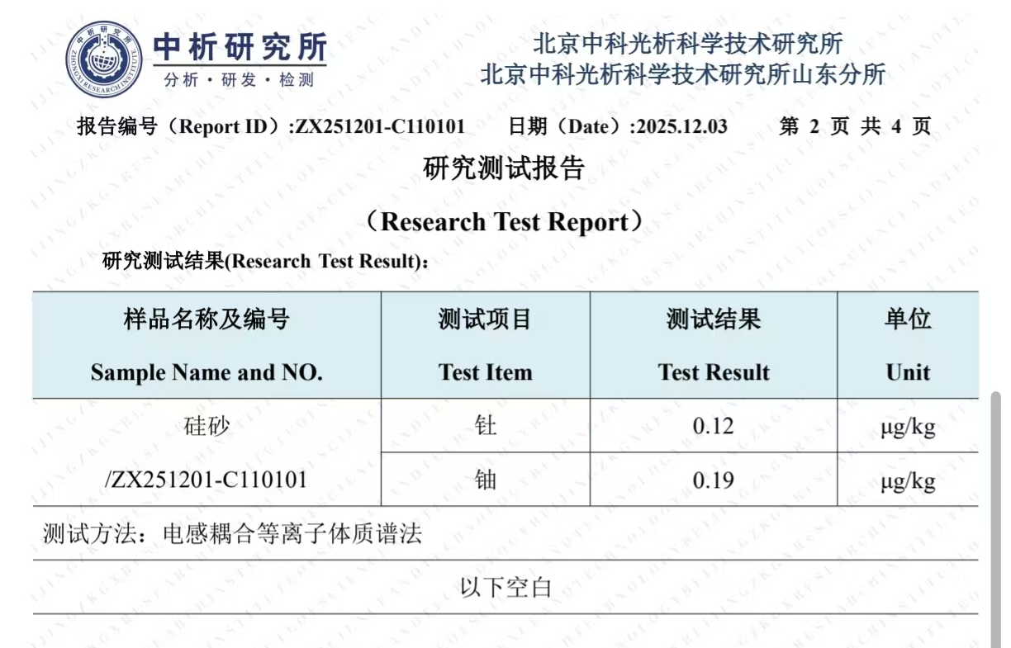
展望
板材 | U-238（ppb） | Th-232（ppb）
Cuflon (PTFE) | 0.029 | 0.070
Fused Silica | 0.101 | 0.284
硅砂 | 0.19 | 0.12
更多的测试
  L3GeRO-2025前放芯片测试
  在CJPL-II开展探测器的联合调试
VFE和BN板的优化
  基于L3GeRO-2025前放芯片的硅基板
  低本底SiO2基板
更低噪声技术的探索

